Slide 1
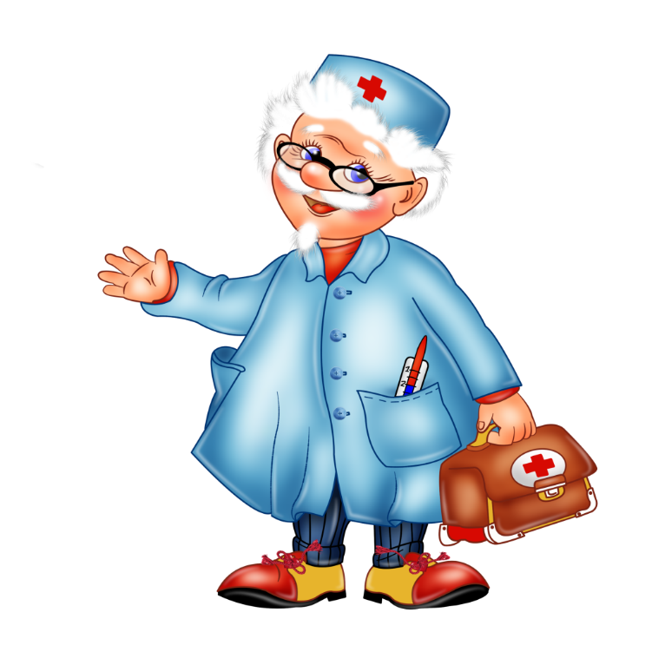
Дидактическая игра «Что нужно доктору для работы»

Slide 2
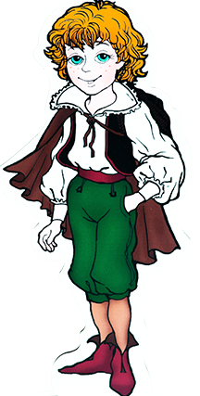
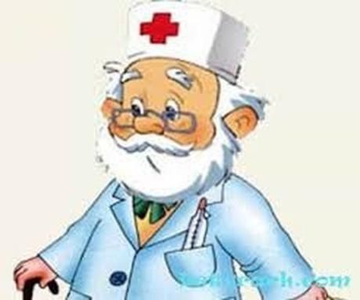
Если кто-то занеможет, Он немедленно поможет. Есть сироп, зеленка, йод. Голова болит? Живот? Хочешь градусник? Таблетки? Нет, болеть не стоит, детки. Все же заболел? Не плачь! Вмиг тебе поможет...
(Врач)

Slide 3
Что делает врач?

Slide 4
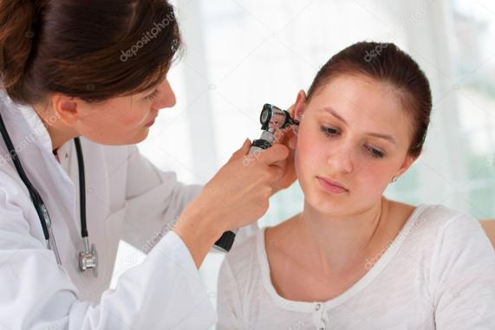
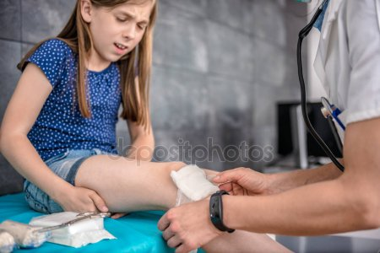
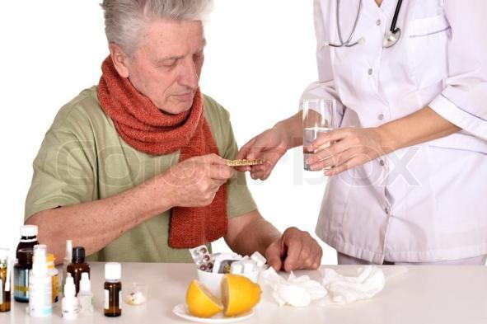
Врач лечит людей

Slide 5
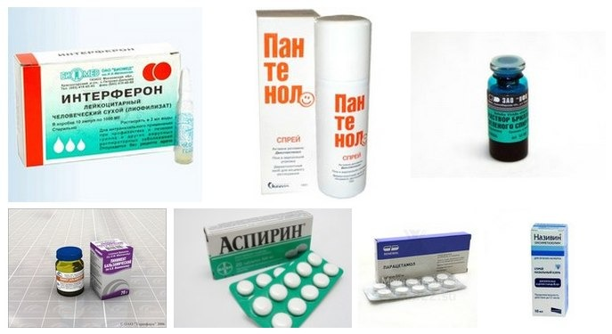
Назначает лекарства, которые помогают больным

Slide 6
Каким должен быть врач?
Добрым
Внимательным
Умным
Вежливым
Аккуратным

Slide 7
Врач, который лечит детей, называется педиатр.

Slide 8
Врач, который лечит зубы, называется стоматолог

Slide 9
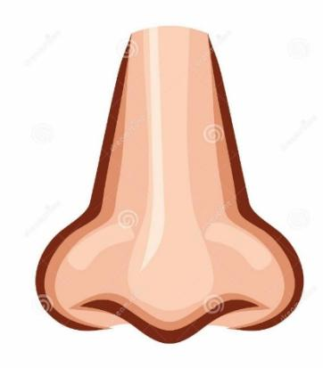
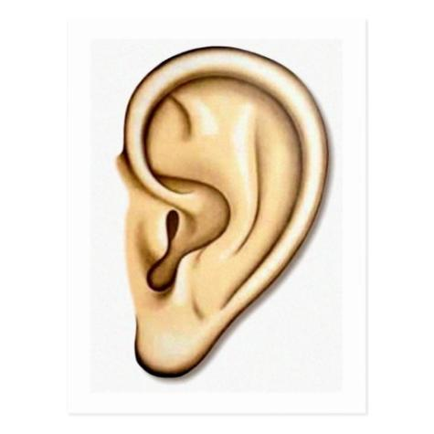
Ухо, горло, нос лечит отоларинголог.

Slide 10
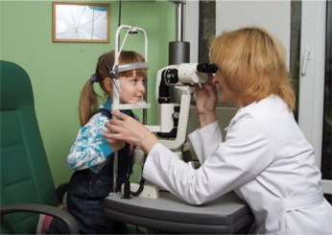
Если болят глаза, нам поможет окулист.

Slide 11
Что помогает врачу в работе?

Slide 12
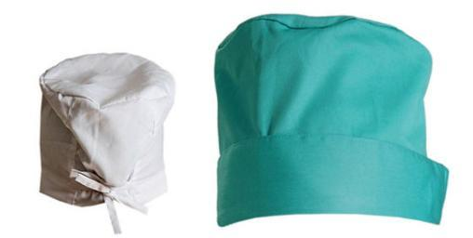
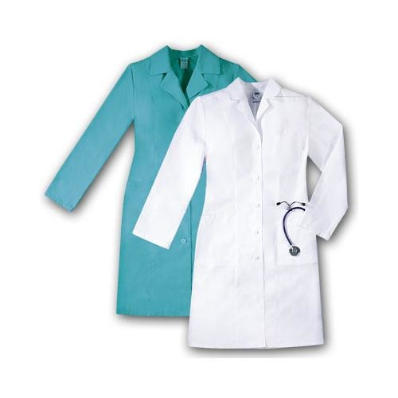
Рабочая одежда врача

Slide 14
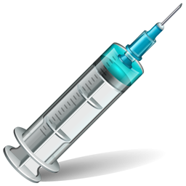
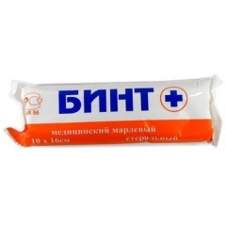
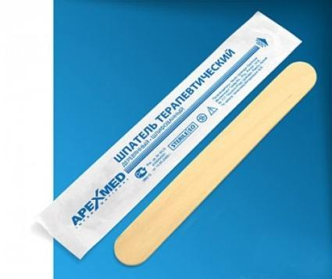
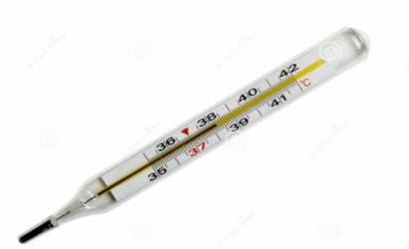
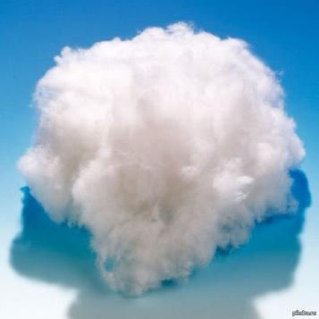
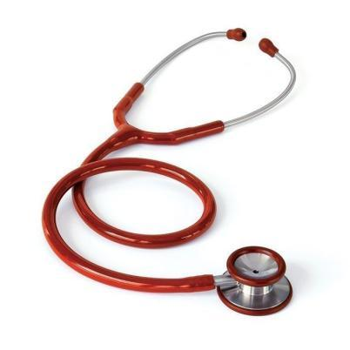
Для чего нужны:
- шприц?
- бинт?
- фонендоскоп?
- шпатель?
-вата?
- градусник?

Slide 15
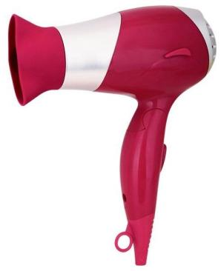
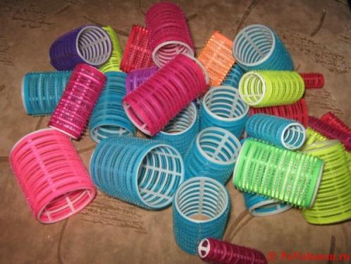
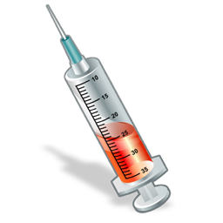
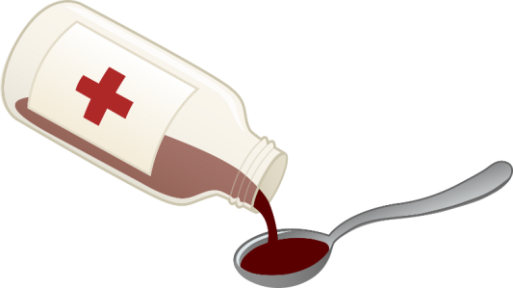
Выбери инструменты врача

Slide 18
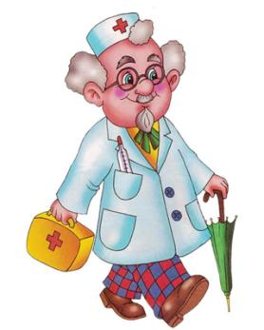
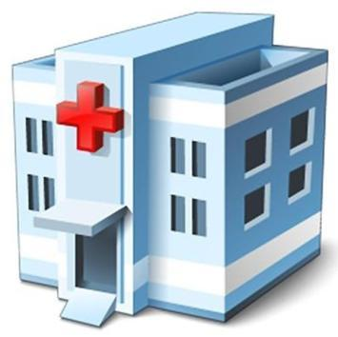
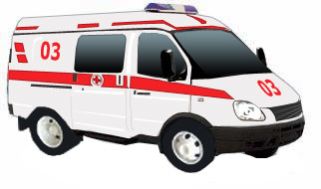
Врачи работают в медицинских центрах, больницах.
Если вы заболели и не можете добраться до больницы, можно вызвать скорую помощь, позвонив по номеру 03.
Спасибо за внимание!

